Slide 1

APU设计构想书
系统架构
功能介绍
关联部件
硬件设计
软件设计
机构设计
项目号：VAD01
汽车智能化
姜 泉
Spring Jiang
WeChat:ruquan887
M:13216680533

Slide 2
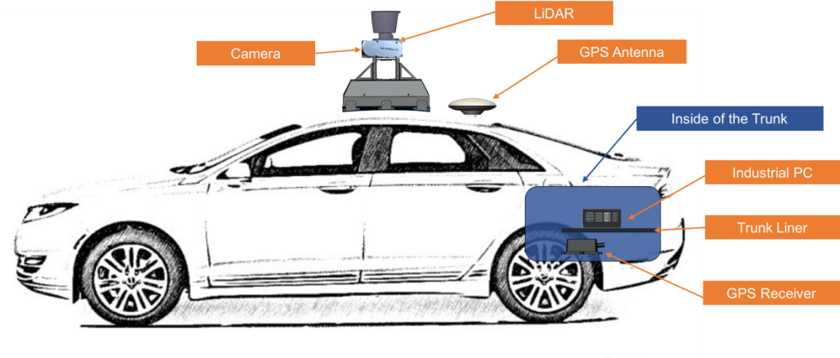
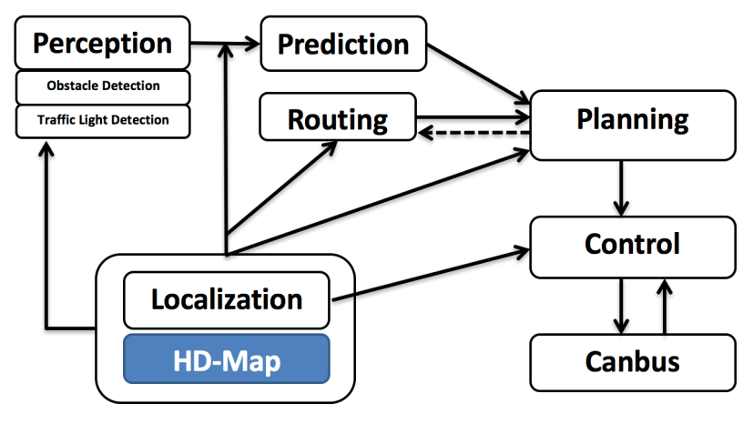
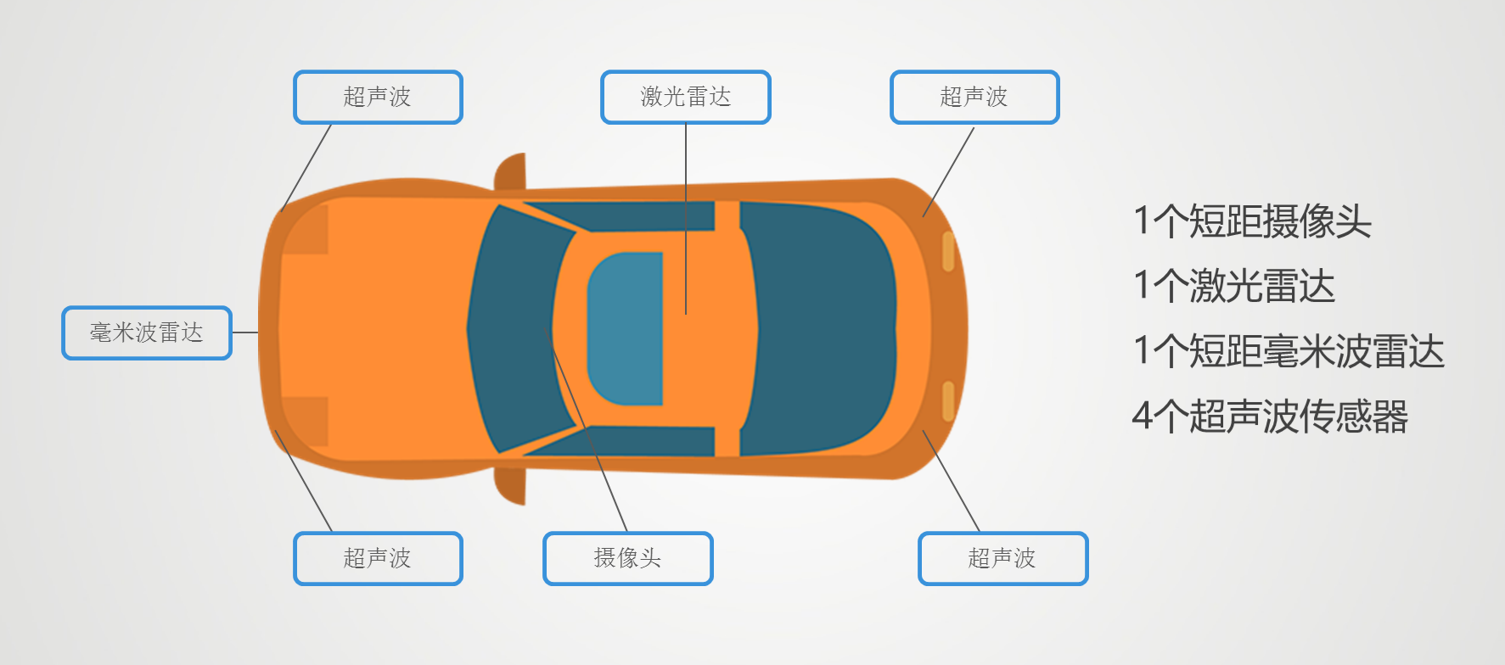
系统架构
功能介绍
关联部件
硬件设计
软件设计
机构设计
1.1APU系统组成

Slide 3
系统架构
功能介绍
关联部件
硬件设计
软件设计
机构设计
1.2VAD01系统框架
基站
地图
障碍物识别
车辆
横向控制
转向
摄像头
决策规划
雷达
定姿、定位
车辆
纵向控制
油门刹车
限速识别
车辆预警
视觉听觉信号
超声波
传感器
软件及算法
上层控制器
底层控制器
底层执行机构

Slide 4
系统架构
功能介绍
关联部件
硬件设计
软件设计
机构设计
1.3ECU规格
No. | Item | Value
1 | 额定电压Rated Voltage(V) | 12V
2 | 工作电压范围Operation Voltage Range(V) | 9～16V
3 | 工作温度范围Operation Temperature Range(℃) | -40～+85℃
4 | 储存温度范围Storage Temperature Range(℃) | -40～+95℃
5 | CAN速率H-CAN | 500Kbps

Slide 5
系统架构
功能介绍
关联部件
硬件设计
软件设计
机构设计
2.1功能介绍
APU包含两种工作模式：
自动驾驶
非自动驾驶
通过APU按键来激活。
Function功能：
VAD.1监控影像
VAD.2交通标示识别
VAD.3障碍物检测
VAD.4前方碰撞预警
VAD.5自动紧急刹车
VAD.6电子驻车
通过基于控制芯片开发控制软件结合线控方案实现在以下场景：厂区内部，封闭道路，无高大建筑物遮挡，实现下列具体功能。
监控影像
交通标示识别
障碍物检测
前方碰撞预警
自动紧急制动
电子驻车
基于单摄像头或多向摄像头的监控方案，环视影像或仅前视或后视
基于车速标识的识别方案，最高或最低车速
利用图像以及雷达识别算法，识别车辆行进方向中、短距离的障碍物
行车前进方向检测到障碍物后，对司乘人员发出视觉或声觉信号警告
障碍物距离行人小于安全距离时，车辆自行制动保证安全
告别传统手刹，以简便线控方式实现驻车制动

Slide 6
系统架构
功能介绍
关联部件
硬件设计
软件设计
机构设计
2.2功能介绍
Ability车辆能力解析(T1级评估)：
Item |  |  | Description | Pre-design | Re.
认知与交通法规遵守能力 | 1 | RZ01交通标志 | 评估标志＞5种 | 摄像头，识别限速（最高/最低）算法
 | 2 | RZ02交通标线 | 评估标线＞5种 | 摄像头，算法
 | 3 | RZ03交通信号灯 | 红绿2种通行测试 | 摄像头，算法
应急处置与人工介入能力 | 4 | HMI01紧急情况处置 | 故障时，提醒驾驶员、减速、后车监视、靠边停车、开启危险报警闪光灯 | HMI、车辆纵向控制、后车雷达、车辆横向控制、BCM
 | 5 | HMI02人工介入后的可操作性 | 自动驾驶状态下，人工接管车辆并实现控制操纵，时间长于1分钟 | 方向盘人工干预检测、车辆控制
 | 6 | HMI03紧急停车 | 自动驾驶状态下，车速不超过40km/h时，评估人员下发指令到测试员实现停车，时间不超过2秒 | 方向盘人工干预检测，制动效能，系统的响应
综合驾驶能力 | 7 | ZH01起步 | 系统或人工进行车辆自检，D档，开启转向灯，无驾驶员介入时，起步、无后溜 | 换档器、BCM、车辆纵向控制
 | 8 | ZH02停车 | 遇到前车拥堵缓行停车时，自动降低车速并停车，但不驻车 | 前车雷达、行车制动
 | 9 | ZH03跟车 | 根据所在车道、路况和前车车速，合理加减速，速度变化及时、平顺 | 前车雷达、摄像头、算法、车辆纵向控制
 | 10 | ZH04变更车道 | 变更车道前，开启转向灯，确认后方交通安全，变更车道完成后关闭转向灯。 | BCM、后车雷达、车辆横向控制
 | 11 | ZH05直行通过路口 | 依据路口情况，减速或停车，正确安全通过路口。 | 车辆纵向控制、摄像头、算法
 | 12 | ZH06通过人行横道线 | 减速，依据两侧交通情况，正确安全通过，遇行人停车让行。 | 车辆纵向控制、摄像头、行人识别算法

Slide 7
系统架构
功能介绍
关联部件
硬件设计
软件设计
机构设计
3.1关联部件功能需求
No. | product | description | components（supplier） | number
1 | 感知模块
1.1 | GPS和IMU | 进行GPS定位和惯性定位，通过串口连接 | Novatel SPAN-IGM-A1(北斗星通)
1.2 | 激光雷达 | 进行测距和物体识别，通过以太网连接 | Velodyne HDL-64E S3（科艺仪器）
1.3 | 摄像头 | 用于视觉感知，通过USB连接 | Leopard Imaging LI-USB30-AR023ZWDR
1.4 | 毫米波雷达 | 用于前方障碍物探测，通过CAN卡连接 | Continental ARS408-21(今创奇科技)
1.5 | 超声波雷达 | 用于车辆周边障碍物探测 | BOSCH Ultrasonic sensors
2 | 认知模块
2.1 | APU | 车辆小脑，自动驾驶时，进行图像处理、图像数据和点云数据运算处理，数据融合，根据车道规划和车辆当前状态，输出转向、加速和制动控制信号；非自动驾驶时，提供行车引导、提示、预警。 | Neousys Nuvo-6108GC（宸曜科技） Drive PX2(英伟达)
2.2 | VCU | 车辆大脑，驾驶模式管理，其中自动驾驶时，交出部分管理如下：制动管理、档位管理、扭矩解析与驱动、车辆横向控制等
3 | 行为模块
3.1 | IPC | 接收APU发出的自动驾驶、行车引导、提示、预警信息并以视频、图片和提示音的形式发送给驾驶员
3.2 | ABS or ESC(ESP) | ABS或者ESC要发送轮速脉冲信号和轮速信号等信息给APU，用于车辆当前状态判定、行驶轨迹计算、车道规划
3.3 | EPB | 手自一体驻车，其中停车后自动驻车，检测到左转向灯并且有油门信号时，自动释放，有提示；具备低速时的动态驻车，即低速时制动
3.4 | iBooster | 应用于行车制动时快速建压
3.5 | EPS | 通过相关握手协议实现APU对方向盘的控制，并实时发出当前方向盘转角值，该转角值也可通过其他模块发出，如SAS方向盘角度传感器
3.6 | MCU | 提供车辆纵向方向信号、车辆纵向驱动控制
3.7 | BCM | 提供档位信号、转向灯信号、车外温度信号等
3.8 | HMI | 实现人与机器的信息交换，包括地图、娱乐信息等
4 | 支撑模块
4.1 | CAN通讯卡 | 与汽车进行通讯，控制汽车的加速、制动、档位、方向等信号，内接在APU里 | ESD CAN-PCIe/402-B4

Slide 8
系统架构
功能介绍
关联部件
硬件设计
软件设计
机构设计
3.2关联部件CAN总线架构
IPC
（组合仪表）
ABS or ESC
（防抱死系统或车身稳定系统）
EPB
（电子驻车制动系统）
iBooster
（机电助力制动系统）
EPS
（电子助力转向系统）
MCU
（电机控制器）
BCM
（车身控制模块）
HMI
（人机界面）
VCU
（整车控制单元）
APU
（自动驾驶单元）
摄像头Camera
激光雷达LiDAR
GPS 和IMU
毫米波雷达
超声波传感器
行为模块
认知模块
感知模块
第一期计划
第二期计划

Slide 9
系统架构
功能介绍
关联部件
硬件设计
软件设计
机构设计
3.3关联部件CAN总线TxRxMatrix
Tx\Rx | MessageList | APU | EPS | EPB | MCU | BCM | HMI
APU | APU工作状态 | / | R | R | R | R | R
 | 转向（角度）控制指令 | / | R
 | 加速度信号（集成IMU） | /
 | 驻车指令 | / |  | R
 | EPB刹车指令 | / |  | R
EPS | EPS工作状态 | R | / |  |  |  | R
 | 驾驶员干预状态 | R | /
 | 转向角度信号（集成SAS） | R | /
EPB | EPB工作状态 | R |  | / | R | R | R
 | EPB开关状态 | R |  | /
MCU | 油门踏板信号 | R |  | R | / |  | R
 | 挡位信号 | R |  |  | / | R | R
 | 制动踏板信号 | R |  | R | /
 | 上电信号 | R
 | 电机当前转速 | R |  |  | / |  | R
 | 电机当前转矩 | R |  |  | /
 | 电机电流 | R |  |  | / |  | R
 | 电机电压 | R |  |  | / |  | R
BCM | 车外环境温度 | R |  |  |  | / | R
 | 灯光控制信号 | R |  |  |  | / | R
HMI | 人工设定指令 | R |  |  |  |  | /
 | 地图路径信号 | R |  |  |  |  | /

Slide 10
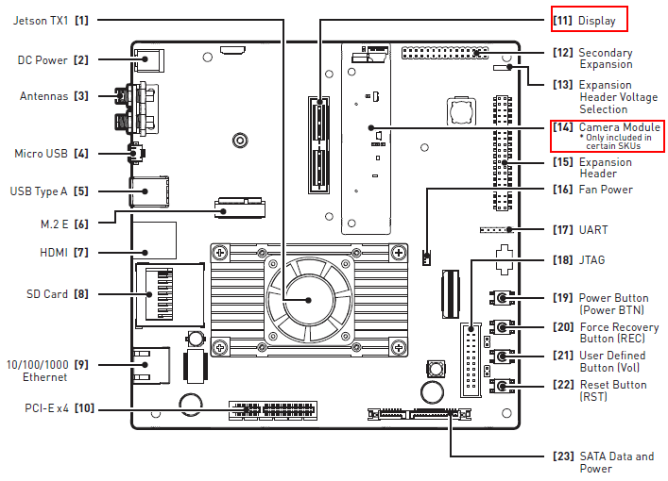
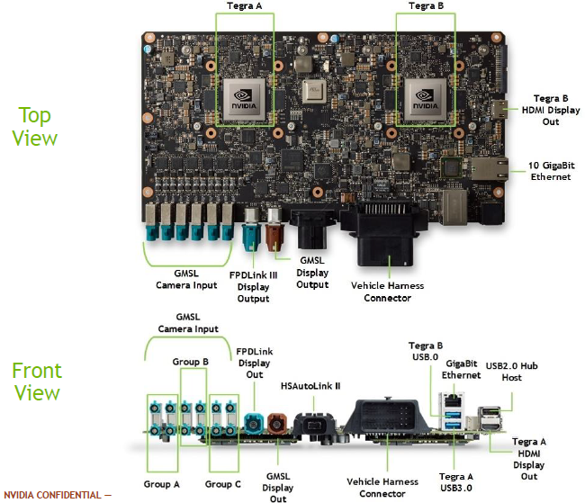
系统架构
功能介绍
关联部件
硬件设计
软件设计
机构设计
4.1APU主机接口定义

Slide 11
系统架构
功能介绍
关联部件
硬件设计
软件设计
机构设计
4.1APU主机接口定义
Connector | PIN No. | Definition | PIN No. | Definition | PIN No. | Definition
A | 1 |  | 2 |  | 3
 | 4 |  | 5 |  | 6
 | 7 |  | 8 |  | 9
 | 10 |  | 11 |  | 12
B | 1 |  | 2 |  | 3
 | 4 |  | 5 |  | 6
 | 7 |  | 8 |  | 9
C | 1 |  | 2 |  | 3
 | 4 |  | 5 |  | 6
 | 7 |  | 8 |  | 9
 | 10 |  | 11 |  | 12
 | 13 |  | 14

Slide 12
系统架构
功能介绍
关联部件
硬件设计
软件设计
机构设计
5.1APU四种工作状态
Off
Power Up Init
Disable
Failed
Enable
Active

Slide 13
系统架构
功能介绍
关联部件
硬件设计
软件设计
机构设计
5.1APU工作状态
No. | State | Description
1 | Off | 当ING Off时，APA处于该状态
2 | Disable | 当ING On时，系统初始化OK，但车辆处于“运行设计域”之外，或受人工干涉等，此时车辆APU系统处于该状态。同一上电周期里可以恢复。
3 | Failed | 当系统有故障，包括硬件故障、CAN通信故障等，导致APU无法工作时。同一上电周期里恢复是不可能的。
4 | Enable | 在某个状态转换为“Enable”之后，APU系统处于待命状态。
5 | Active | 当APU系统在Enable状态下，用户按下APU Switch时，APU处于该状态。APU系统在此状态进入自动驾驶模式。

Slide 14
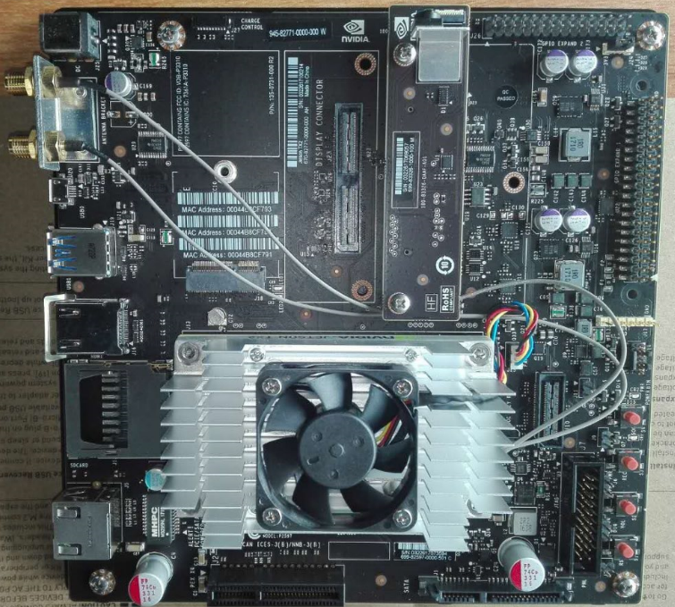
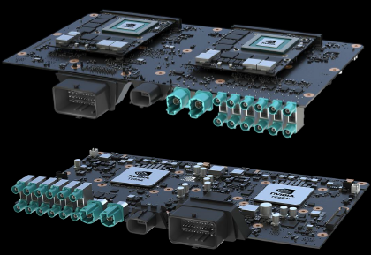
系统架构
功能介绍
关联部件
硬件设计
软件设计
机构设计
6.1APU外形示意图

Slide 15
汽车智能化规划
功能 | 功能模块全称
PEPS | Passive Entry & Passive Start一键启动
VCS | Vehicular Communication Systems车联网系统
3D AVM | 3D Around View Monitor 全景式监控影像系统
HHC | Hill-start hold control坡道起步辅助控制系统
ACC | Adaptive Cruise Control自适应巡航
IHC | Intelligent High Beam Control智能远光
TSR | Traffic Sign Recognition交通标识
LDW | Lane Departure Warning车道偏离预警
LKA | Lane Keeping Assist车道保持
PDS | Pedestrian detection行人检测
FCW | Forward Collision Warning 前方碰撞预警
ALC | Auto Lane Change自动变道
BSD | Blind Spot Detection盲点检测
TLR | Traffic Light Recognition交通信号灯识别系统
DFM | Driver Fatigue Monitor System疲劳驾驶预警系统
NVS | Night Vision System夜视系统
TMC | Traffic Message Channel实时交通系统
AR NAVI | Augmented Reality Navigation增强现实导航
AEB | Autonomous Emergency Braking自动紧急制动
S-APA | Semi-automatic Parking Assistant半自动泊车
EPB | Electrical Parking Brake电子驻车
DOW | Door Open Warning开门警示
EPB
DOW
停靠
PEPS
出发
S-APA
VCS
AEB
3D AVM
HHC
AR NAVI
行进中
TMC
ACC
NVS
IHC
DFM
TSR
TLR
LDW
BSD
LKA
ALC
PDS
FCW

Slide 16
汽车智能化规划
—>法规标准：
《北京市自动驾驶车辆道路测试能力评估内容与方法（试行）》
《北京市自动驾驶车辆封闭测试场地技术要求（试行）》
北京市关于加快推进自动驾驶车辆道路测试有关工作的指导意见（试行）
北京市自动驾驶车辆道路测试管理实施细则（试行）
GB T 26773-2011 智能运输系统 车道偏离报警系统(LDW) 性能要求与检测方法
ISO 11898 Road vehicles — Controller area network(CAN)
ISO 14229 Road Vehicles — Unified Diagnostic Services(UDS)
ISO 16787 Intelligent transport systems — Assisted Parking System(APS) — Performance requirements and test procedures
ISO 15623 Intelligent transport systems — Forward vehicle collision warning systems(FCW) — Performance requirements and test procedures
ISO 17361 Intelligent transport systems —Lane departure warning systems(LDW) — Performance requirements and test procedures
ISO 26262 Road vehicles — Functional safety
SAE J3016 Taxonomy and Definitions for Terms Related to On-Road Motor Vehicle Automated Driving Systems
—>参考指南：
ADS《自动驾驶系统 2.0：安全愿景》(Automated Driving Systems2.0: A Vision for Safety)
《智能网联汽车技术的发展现状及趋势》——2017年第一期《汽车安全与节能学报》

Slide 17
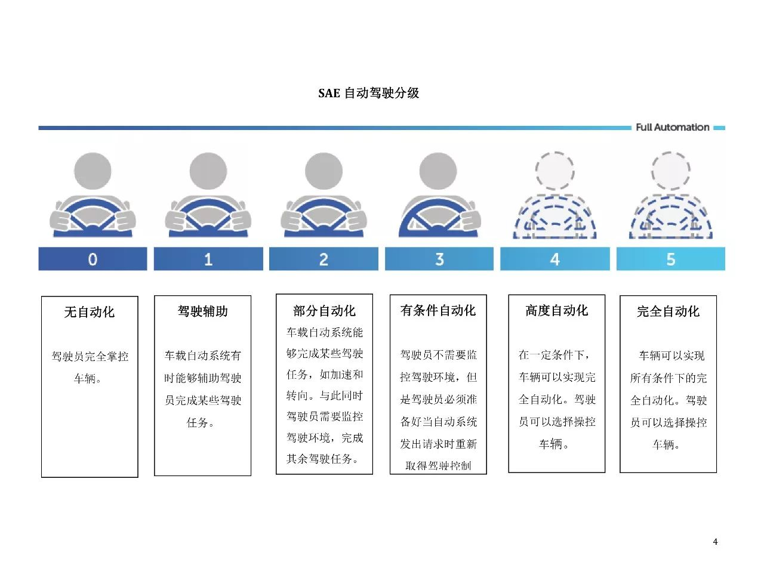
汽车智能化规划
1、无人驾驶
1、车路协同控制
2、市区自动驾驶
3、自主学习能力
4、部分故障自主修复
L5
1、高速公路自动驾驶
2、城郊公路自动驾驶
3、协同式队列行驶
4、交叉口通行辅助
L4
1、BSD盲点检测
2、DOW开门警示
3、FCW前方碰撞预警
4、ACC自适应巡航
5、AEB自动紧急制动
6、PDS行人检测
7、LDW车道偏离预警
8、LKA车道保持
9、TSR交通标识
10、IHC智能远光
11、S-APA半自动泊车
1、F-APA全自动泊车
2、车道内自动驾驶
3、换道辅助
4、语音识别
5、图形识别
6、全液晶触摸屏
☆
L3
☆
☆
☆
L2
☆
L1
2018-5
2020-5
2022-5
2025-5
2030-5

